Slide 1


Zbirka orodij proCURE:
Predsodki in argumenti za trajnostno javno naročanje
Financira Evropska unija (EU). Izražena stališča in mnenja so zgolj stališča in mnenja avtorja(-ev) in ni nujno, da odražajo stališča in mnenja Evropske unije ali Evropske izvajalske agencije za izobraževanje in kulturo (EACEA). Zanje ne moreta biti odgovorna niti EU niti EACEA.

Slide 2
Trajnostno javno naročanje ne zmanjšuje vpliva proizvodnje in porabe na okolje.
Z upoštevanjem okoljskih meril javna naročila pomagajo varovati podnebje in okolje z zmanjševanjem emisij, ohranjanjem virov in daljšo življenjsko dobo izdelkov.

Slide 3
Osredotočanje na regionalne izdelke povečuje lokalno vrednost, ohranja dobiček v lokalni skupnosti, krepi podjetja in povečuje občinske davčne prihodke, hkrati pa podpira varstvo podnebja in dolgoročno gospodarsko rast.
Trajnostno javno naročanje povzroča višje stroške.
Trajnostni izdelki in storitve lahko z izboljšanjem učinkovitosti in zmanjšanjem nadaljnjih stroškov dolgoročno prihranijo stroške, saj so zaradi višje kakovosti v svojem celotnem življenjskem ciklu stroškovno učinkovitejši.

Slide 4
Trajnostno javno naročanje nima pozitivnih notranjih učinkov.
Trajnostno javno naročanje ne koristi le okolju in gospodarstvu, temveč z zmanjšanjem škodljivih emisij in izboljšanjem delovnega okolja krepi tudi zdravje in dobro počutje občinskih uslužbencev.
Skupnosti, ki se zavzemajo za trajnostno javno naročanje, izkazujejo odgovorno upravljanje, kar povečuje njihov ugled. Ker so državljani vedno bolj okoljsko in družbeno ozaveščeni, podpora trajnostnim praksam krepi zaupanje in ponos lokalnega vodstva, kar vodi k večji vključenosti skupnosti in boljšim odnosom z zainteresiranimi stranmi.

Slide 5
Trajnostno javno naročanje nima pozitivnih zunanjih učinkov.
Zaradi izjemne tržne moči javnega sektorja lahko javna naročila pomembno vplivajo na trg in prispevajo k blaginji skupnosti z usklajevanjem odločitev o javnih naročilih s pravičnimi delovnimi standardi.
Občine lahko s premišljenim javnim naročanjem prispevajo k globalnim trajnostnim ciljem in s tem podpirajo širše okoljske in družbene cilje, kot so cilji trajnostnega razvoja Združenih narodov. To lahko spodbudi druge k tovrstnim dejanjem in ustvari zanko pozitivnih sprememb.

Slide 6
Trajnostno javno naročanje je povsem prostovoljno.
Trajnostno javno naročanje je delno obvezno. V Sloveniji ga imenujemo zeleno javno naročanje, ki ga ureja Uredba o zelenem javnem naročanju. Tudi drugod številne vlade sprejemajo trajnostne predpise na področju javnih naročil. Če občine ukrepajo dovolj hitro, lahko prehitijo trende, se izognejo težavam s skladnostjo in postanejo vodilne na področju trajnostnega razvoja.

Slide 7
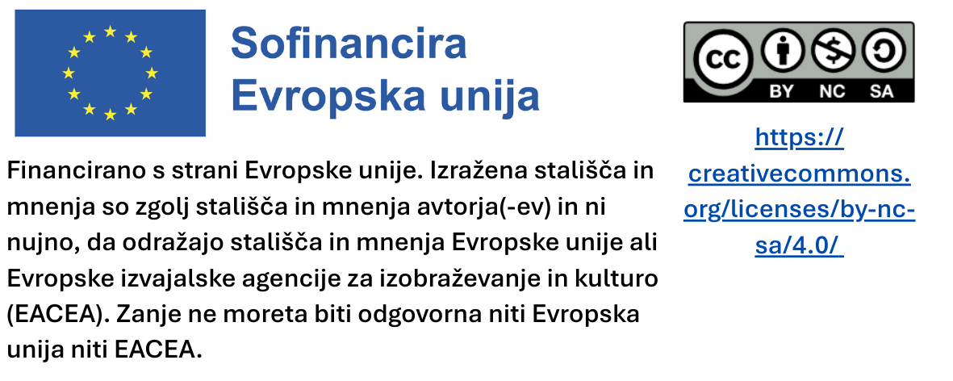
Hvala za pozornost!

